Slide 1
Su Ayak İzi ve Sanal Su (48015017) Bu dersin notları, Water Footprint Network web sayfasında bulunan ve Twente University öğretim üyesi Prof. Dr. Arjen Hoekstra ile araştırma ekibi tarafından geliştirilen bilgilerden derlenmiştir. Doç. Dr. Gökşen ÇAPAR 04 Aralık 2017

Slide 2
Bitkisel ve Hayvansal Gıdalar için Karşılaştırma

Slide 4
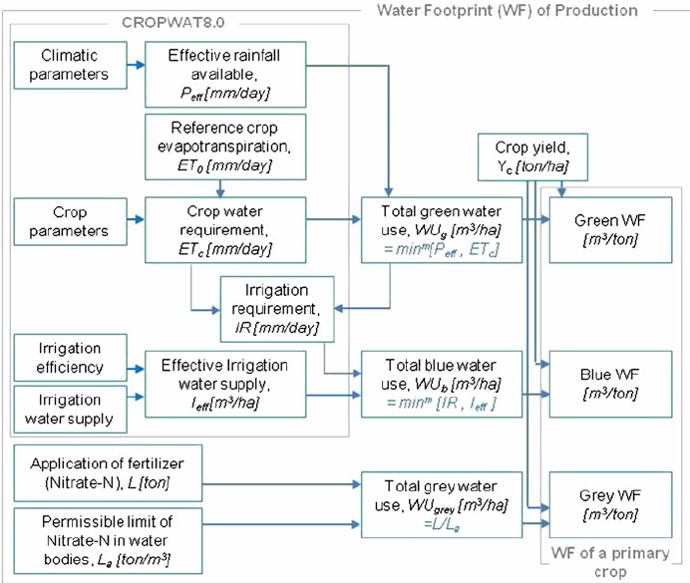

Slide 6
Hayvansal gıdaların üretimi ve tüketiminde beklenen artış küresel tatlı su kaynakları üzerinde daha fazla baskı yaratacaktır. Su ayak izinin boyutu ve özellikleri, hayvan türleri ve üretim sistemlerine göre değişiklik gösterir.
Büyük baş hayvandan elde edilen etin su ayak izi (sığır; 15400 m ³/ton küresel ortalama) küçükbaş hayvandan elde edilen etinkinden daha büyüktür (koyun; 10400 m ³/ton, domuz; 6000 m ³/ton, keçi; 5500 m ³/ton), tavuk; 4300 m ³/ton).
Tavuk yumurtasının küresel ortalama su ayak izi 3300 m ³/ton, inek sütünün su ayak izi ise 1000 m ³/ton’dur.

Slide 7
Protein, yağ, kalori…
Birim üretim (ton) başına hayvansal gıdaların su ayak izi genellikle bitkisel gıdaların su ayak izinden daha yüksektir.
Kalori başına baktığımızda da aynı durum söz konusudur. Bifteğin, kalori başına ortalama su ayak izi, tahıl ve nişastalı kök bitkilerin su ayak izine oranla 20 kat daha yüksektir.
Proteinlerin su ihtiyacına baktığımızda, süt, yumurta ve tavuk eti için bir gram protein başına hesaplanan su ayak izi, baklagillerin su ayak izinden 1,5 kat daha fazla.
Yağlar için; tereyağının gram yağ başına su ayak izi, yağ bitkilerinden göreceli olarak daha düşüktür. Ancak diğer tüm hayvansal ürünlerin gram yağ başına su ayak izi, yağ bitkilerinden daha yüksektir.
Tatlı su kaynakları bakımından, hayvansal ürünlere kıyasla bitkisel ürünlerden kalori, protein ya da yağ elde etmek daha verimlidir.

Slide 10
Küresel olarak hayvansal üretim için bir yılda yaklaşık 2422 Gm³ su gereklidir (giga 10⁹) (Bu rakam hangi gölün hacmine eşittir?)
%87 yeşil, %6 mavi, %7 gri su
Bu hacmin 1/3’ü büyükbaş besicilik sektörüne, diğer %19’luk kısmı büyükbaş süt üretim sektörüne aittir.
Suyun toplam hacminin %98’i hayvanların beslenmesi için gereken suyun ayak izidir.
Hayvanların içme suyu, servis suyu ve yem karıştırma suyu yalnızca %1.1, %0.8 ve %0.03’tür.

